Slide 1
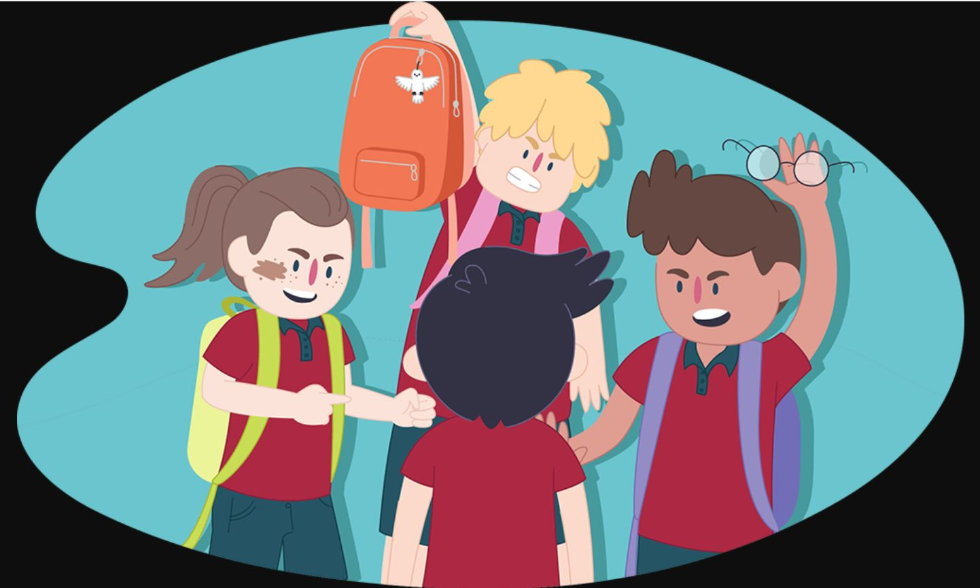
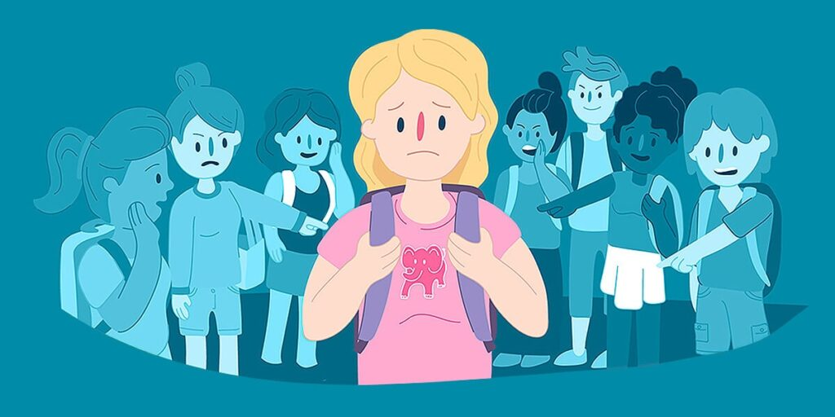
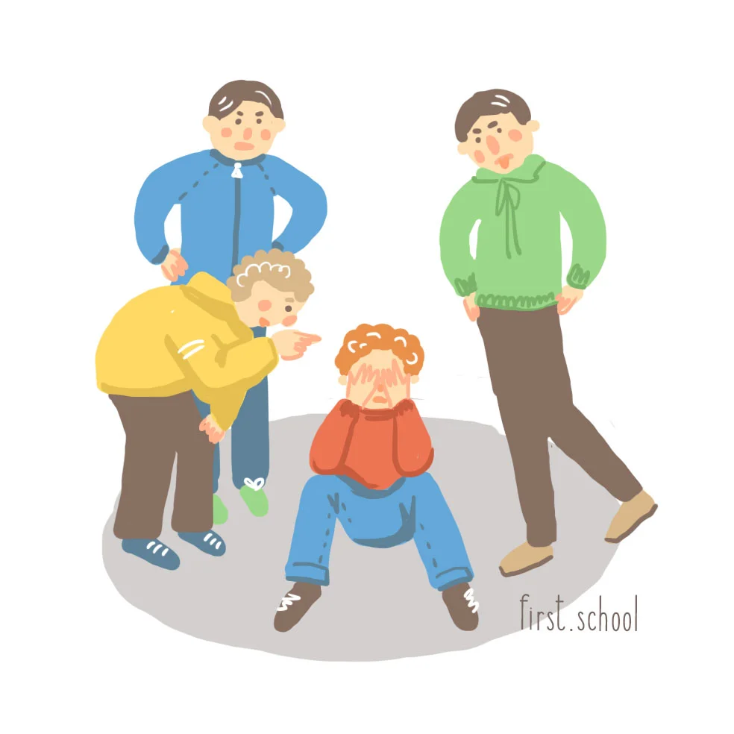
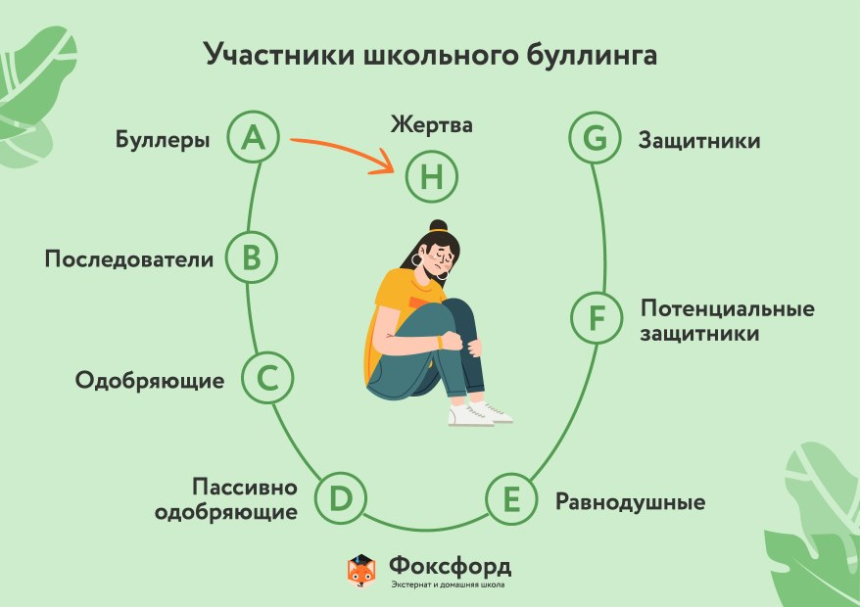
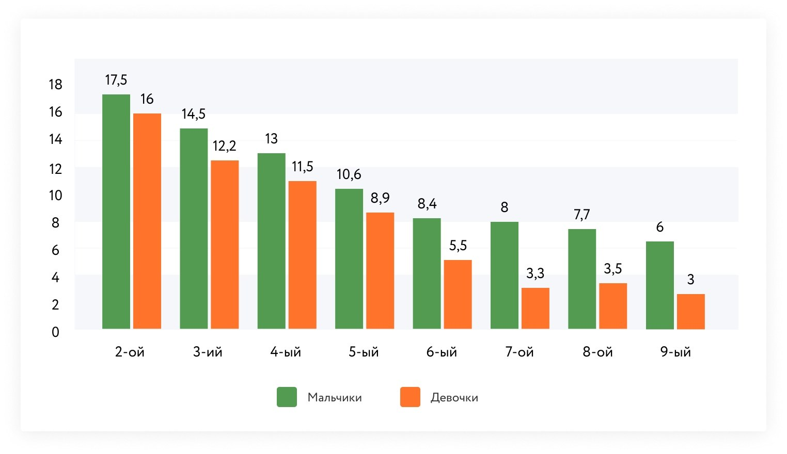
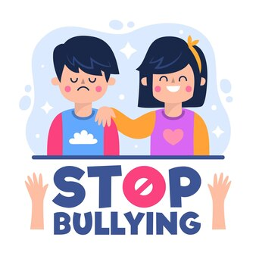
«Буллинг в школе: что делать учителю и жертве?»
Буллинг – это один из видов насилия, предполагающий агрессивное преследование одного из членов коллектива со стороны другого или группой лиц.
Кто такой буллер
Буллеры — это дети, которые выступают агрессорами. Хотя в процессе буллинга они находятся в позиции силы, на деле буллерам тоже приходится несладко. Причиной такого поведения чаще всего являются проблемы в семье.
Кто участвует в школьном буллинге
Что делать, если ребёнок стал жертвой буллинга
Буллинг наиболее распространён в начальной и средней школе. К 10–11 классам на фоне процессов созревания мозговых структур и способности у подростков к саморегуляции он постепенно
сходит на нет.
Жертвой буллинга может стать абсолютно любой
ребёнок, вне зависимости от благополучности
семьи, заботы родителей и уровня развития.
Важно, чтобы взрослые не оставляли без
внимания случаи травли, даже если агрессия
(пока) не направлена на их детей.
Как бороться с буллингом в школе?
Исследование о частоте проявлений буллинга в зависимости от класса, проведённое Даном Олвеусом.
Буллинг не всегда выражается в физическом нападении. Чаще происходит психологическое насилие в форме:
словесной травли
распространения слухов и сплетен;
бойкота.
кибербуллинг
Первый и самый главный пункт – снять с ребенка чувство вины.
Дайте ребёнку понять, что Вы на его стороне.
Помогите ребёнку обрести уверенность в себе и умение противостоять нападкам сверстников.
Поговорите с родителями обидчика ребёнка.

